Slide 1

SubliMaipu Back-Front-react
Nombres: Miguel Laguela
Matias Torres
Asignatura: Full Stack 2 - 001D
Profesor: Eduardo Baeza

Slide 2
Índice
Introducción
Diseño y Estructura
Backend - Spring Boot y BD
Frontend - React
Pruebas unitarias - Mocks y vitest
Proceso de Ejecución
GitHub
Conclusiones

Slide 3
Estructura
Realizamos una estructura separada, en 2 partes. Mi compañero se centró en frontend, la cuales una aplicación frontend moderna realizada con el uso de React y yo me especialice en completar el backend, que es una aplicación con uso de SpringBoot.
Ya hablando de las conexiones entre ambas partes, el frontend se consume una api rest la cual es parte del backend y su base de datos correspondiente realizada en formato sql.

Slide 4
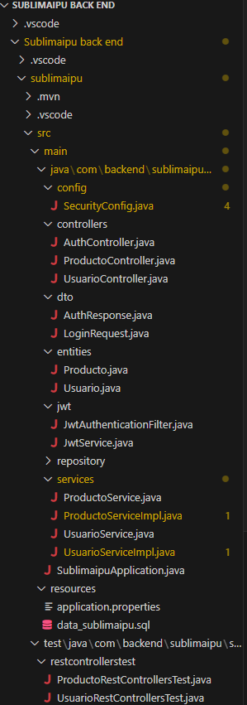
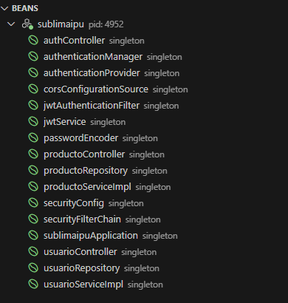
BackEnd - Spring Boot

Slide 5
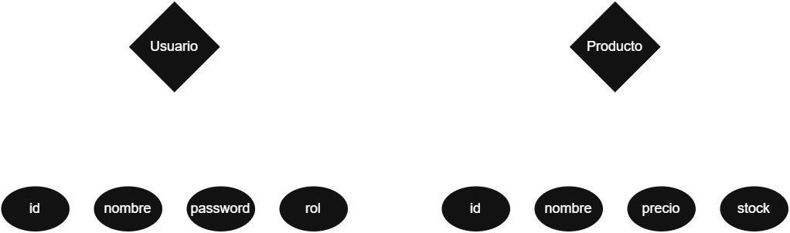
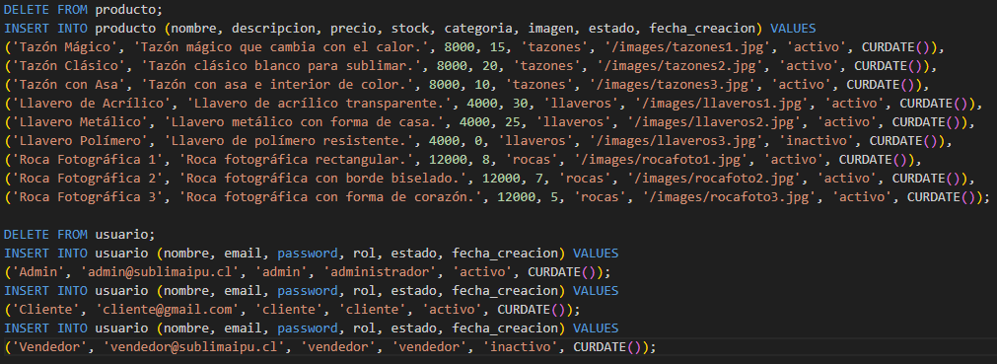
BackEnd - Spring Boot y BD

Slide 6
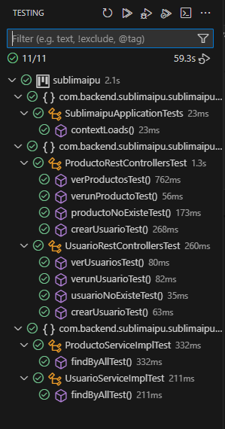
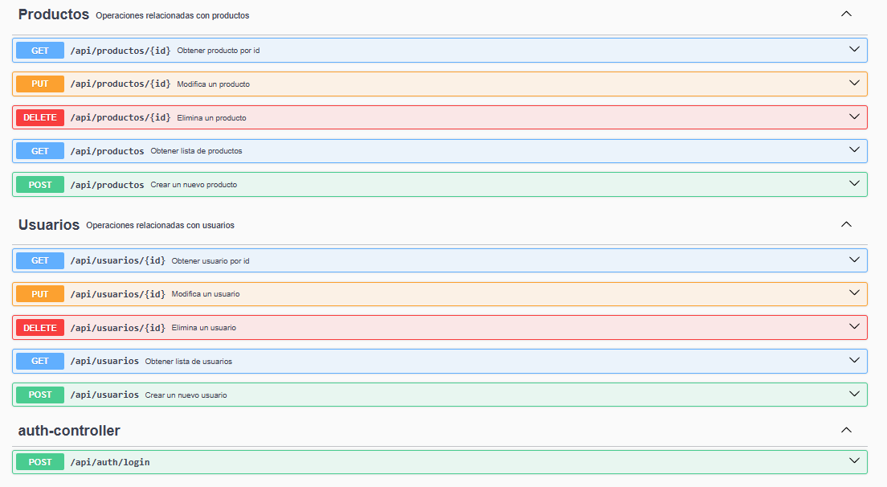
BackEnd - Api y Pruebas Unitarias
testing ocupando mockito
Prueba SWAGGER

Slide 7

FrontEnd - React

Slide 8
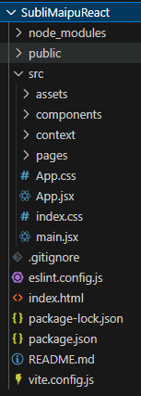
FrontEnd App React
¿Por que el uso de React?
React es una herramienta bastante útil, ya que nos ayuda a poder armar la interfaz del usuario de manera más moderna, veloz y que sea con interacción
Facil mantenimiento
Multiplataforma

Slide 9
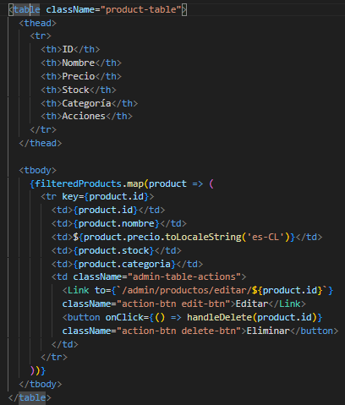
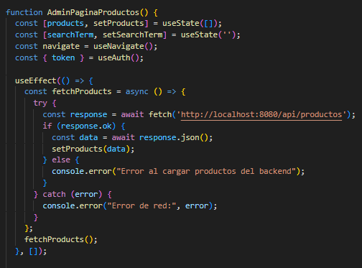
FrontEnd - Diseño
simple
Inteligente

Slide 10
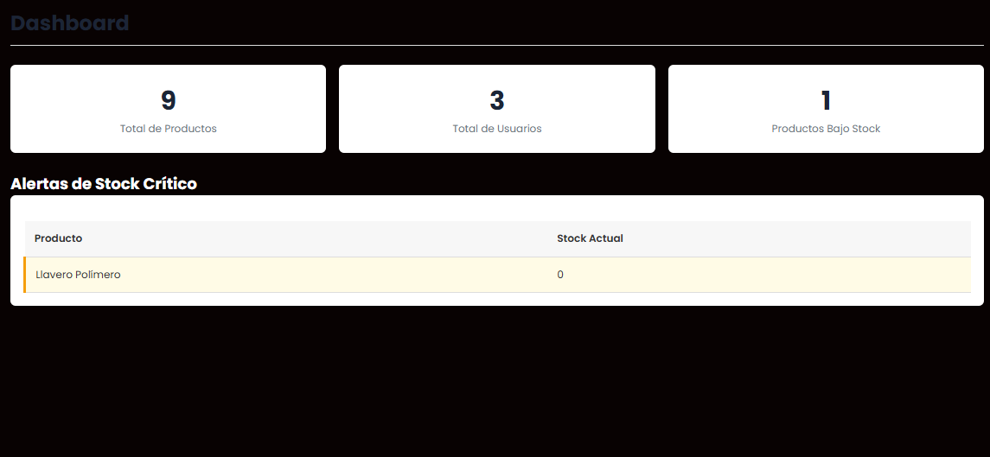
Diseño Fiable
Es una prueba de garantía en que visualmente se puede ver que las funciones importantes funcionan.

Slide 11
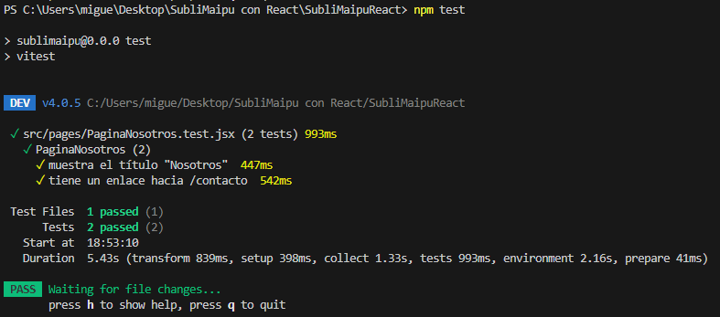
FrontEnd- Pruebas Vitest

Slide 12
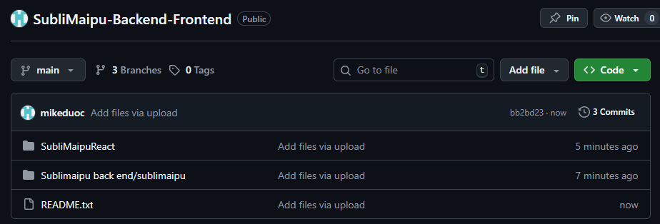
GitHub

Slide 13

Conclusiones
Se construyó una app funcional, incluyendo Spring Boot y React
Se formó una estructura moderna
Se revisó que contuviera una alta calidad del código con el uso de pruebas unitarias

